Slide 1

CREAR UN CONTROLADOR

Slide 2
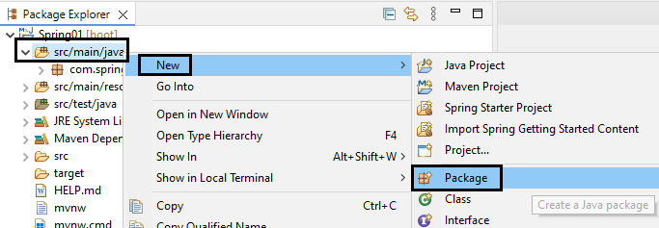
CREAR UN CONTROLADOR
PAQUETE CONTROLLER
Clic derecho en: src/main/java
Clic en la opción: New
Clic en la opción: Package (Paquete)

Slide 3
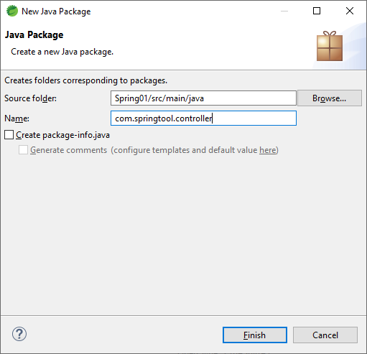
CREAR UN CONTROLADOR
Nombre del paquete
com.springtool.controller
Clic en el botón: Finish

Slide 4
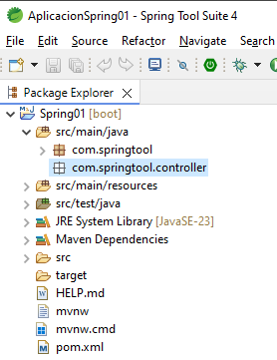
CREAR UN CONTROLADOR
Paquete: controller

Slide 5
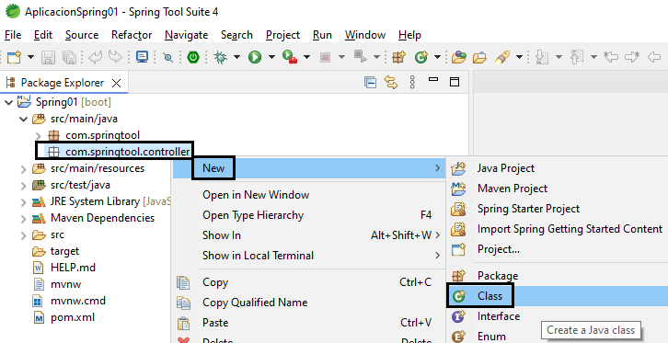
CREAR UN CONTROLADOR
Clic derecho en: com.springtool.controller
Clic en la opción: New
Clic en la opción: Class

Slide 6
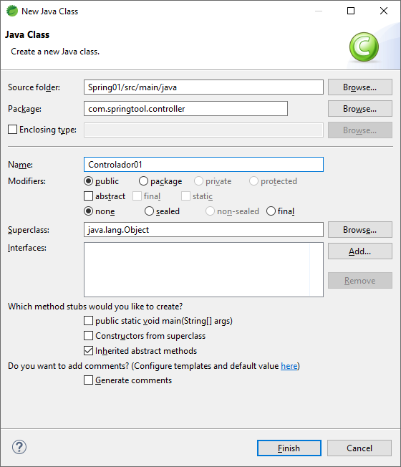
CREAR UN CONTROLADOR
Nombre del controlador: Controlador01
Clic en el botón: Finish

Slide 7
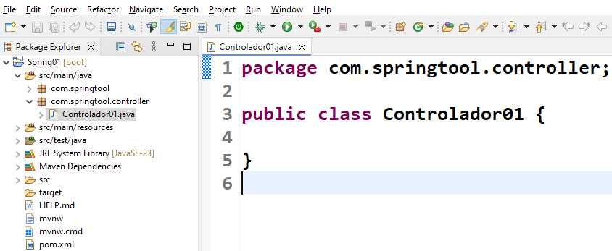
CREAR UN CONTROLADOR
Se muestra la clase: Controlador01

Slide 8
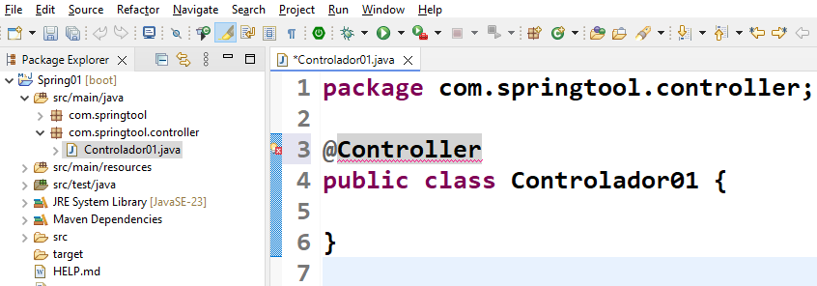
CREAR UN CONTROLADOR
Se agrega la anotación: @Controller
@Controller: Indica que esta clase es un controlador que maneja solicitudes HTTP y devuelve vistas (HTML, JSP, Thymeleaf, etc.).

Slide 9
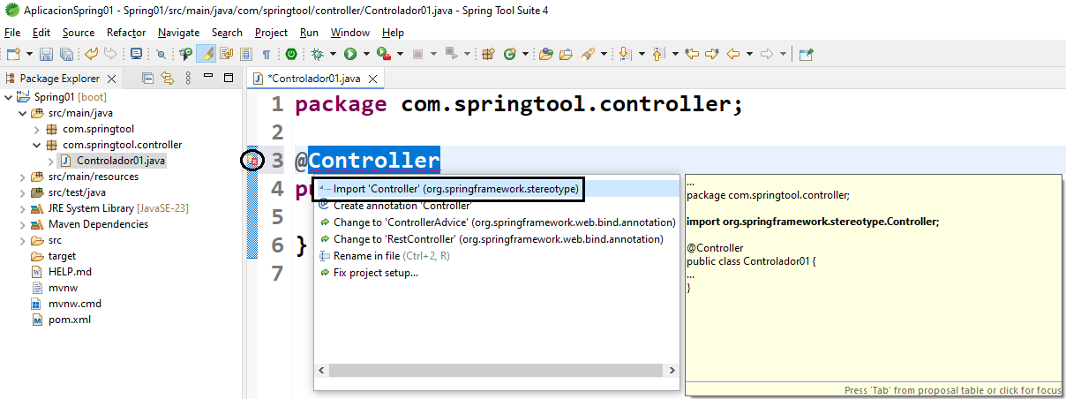
CREAR UN CONTROLADOR
Clic en el foco
Se importa la anotación: @Controller

Slide 10
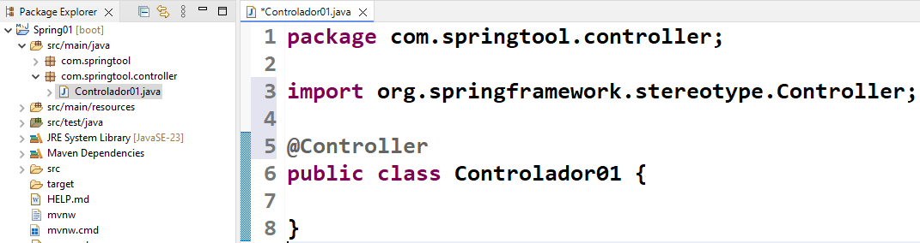
CREAR UN CONTROLADOR
Anotación: @Controller, importado

Slide 11
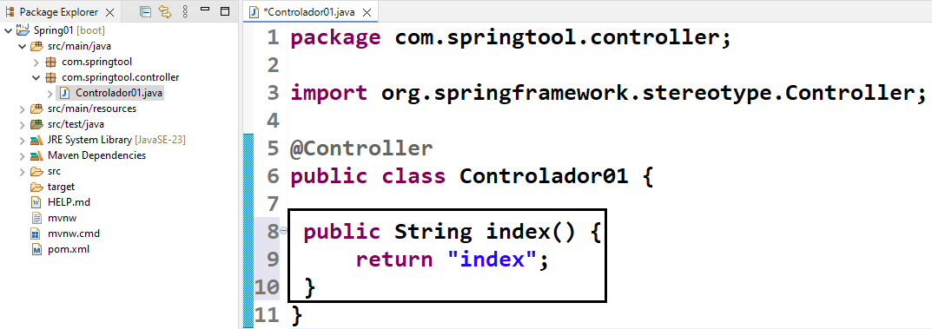
CREAR UN CONTROLADOR
Se crea un método: index de tipo String
Retorna una vista cuyo nombre es: index.html

Slide 12
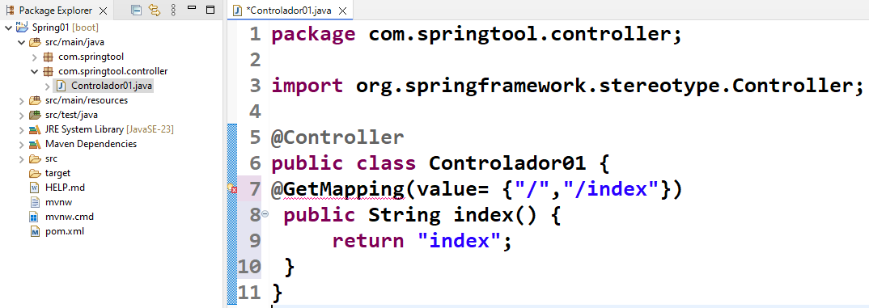
CREAR UN CONTROLADOR
En el método: index, se agrega la anotación: @GetMapping

Slide 13
CREAR UN CONTROLADOR
@GetMapping
Es una anotación que simplifica el manejo de solicitudes GET en controladores Spring.
Es ampliamente utilizada en aplicaciones web para mostrar vistas con @Controller.
Devuelve datos (en APIs REST con @RestController).
Su sintaxis limpia y concisa lo convierte en la mejor opción para solicitudes HTTP GET en Spring Boot.

Slide 14
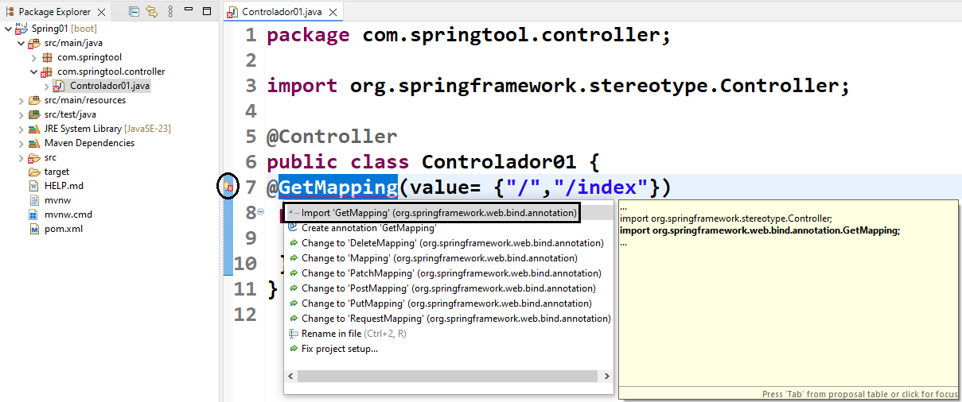
CREAR UN CONTROLADOR
Clic en el foco
Se importa la anotación: @GetMapping

Slide 15
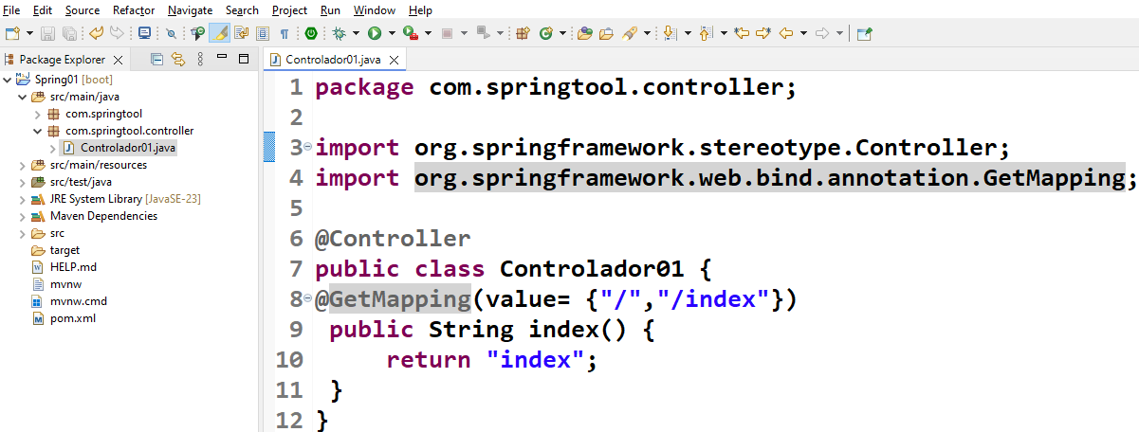
CREAR UN CONTROLADOR
Anotación: @GetMapping, importada
@GetMapping(value = {"/", "/index"}).- Define que el método index, se ejecutará cuando el usuario acceda a las rutas: / (la raíz de la aplicación), /index.

